Slide 1
Álruhában szöktetni át a gondolatot – Petőfi-karikatúrák a 19. század második felében

Slide 2
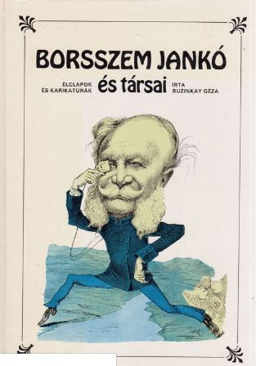

Slide 3
„Hogy tárgyamból nem tudok kifogyni, abban segítségemre van maga közönség. Ami csak jellemző adat felmerül a napok történetében, azt nekem mindenünnen beküldi egy-egy ismeretlen jóbarát… mondhatnám, hogy az egész magyar nemzet együtt dolgozik velem.”
(Jókai Mór)

Slide 5
Elizabeth Pigot, The Wonderful History of Lord Byron & His Dog (1807)
“He went into the Bath, to Boil off his Fat.”

Slide 6
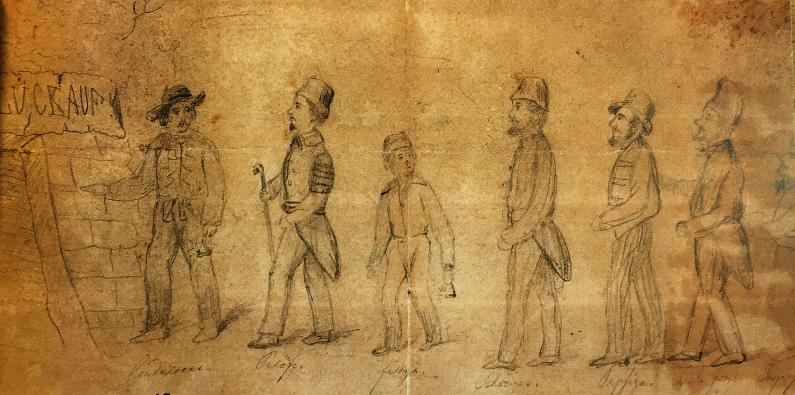

Slide 8
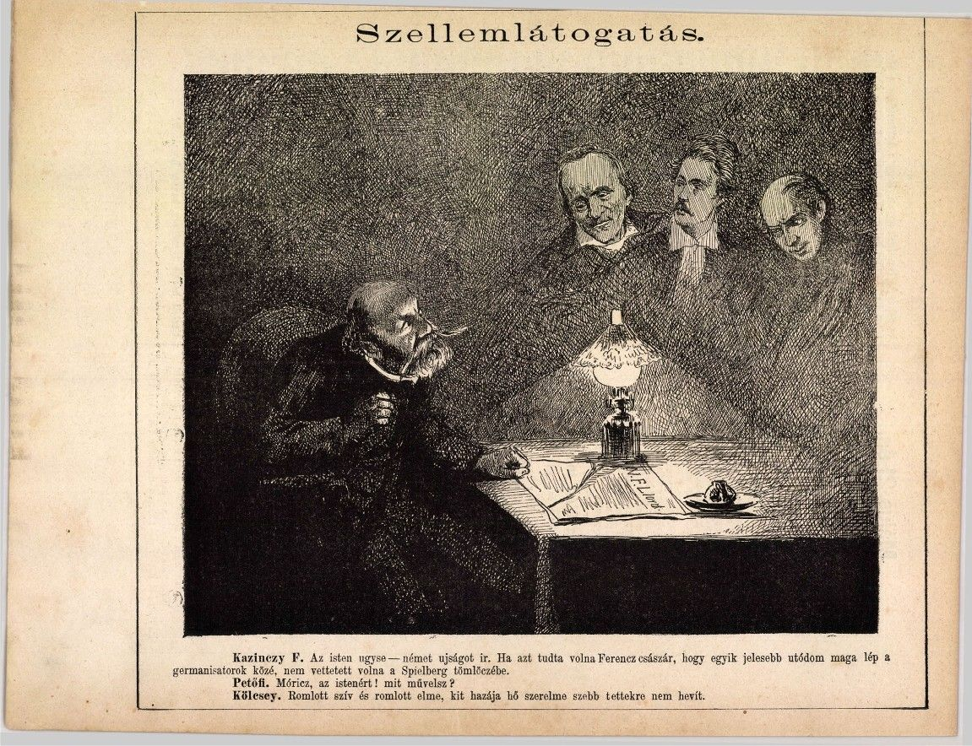

Slide 9
„Talpra magyar! hí a haza! Hohó! hát a hatósági Engedély hová maradt? Nincs? Hát maradj odahaza, S ne beszélj ily badarat! Régen volt a’! Már húsz éve. – Akkor szólt így egy poéta; – Ki emlékezik a névre? Petőfinek hítták, vagy mi? Sok megváltozott azóta: Jobb lesz annak békét hagyni, Ami most húsz éve történt - Március 15-dikén.”

Slide 10
„Petőfi nem él. De őt ne keressétek Azért mégse ott a halottak között; Nem is él, meg sem halt –: csak a mi körünkből Jelenés-szerűen tova költözött. - Hejh! ha már kerestek, keresnétek másat, Egy másik Petőfit, itt a lantolók Seregében. – Ah! csak az a baj, hogy ez a Keresés volna még nehezebb dolog.”

Slide 11
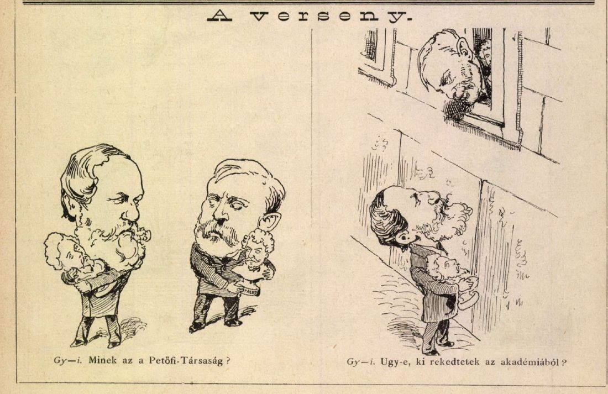

Slide 12
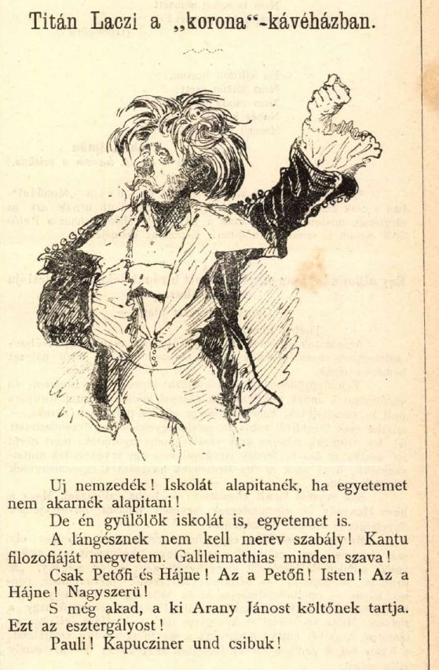

Slide 13
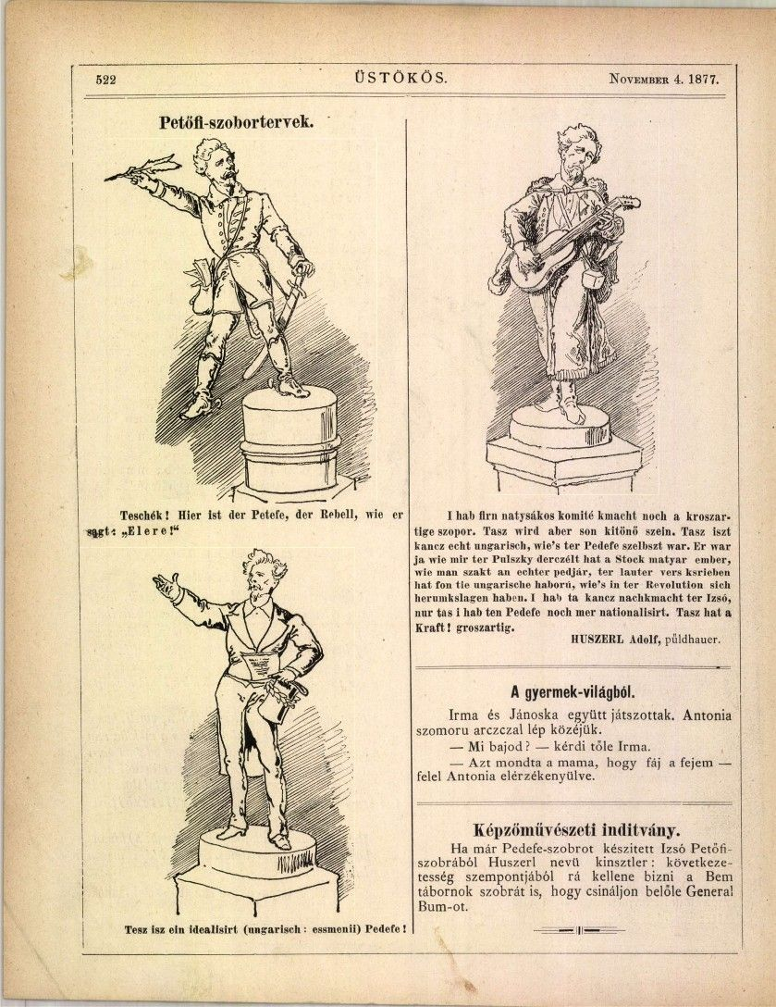

Slide 14
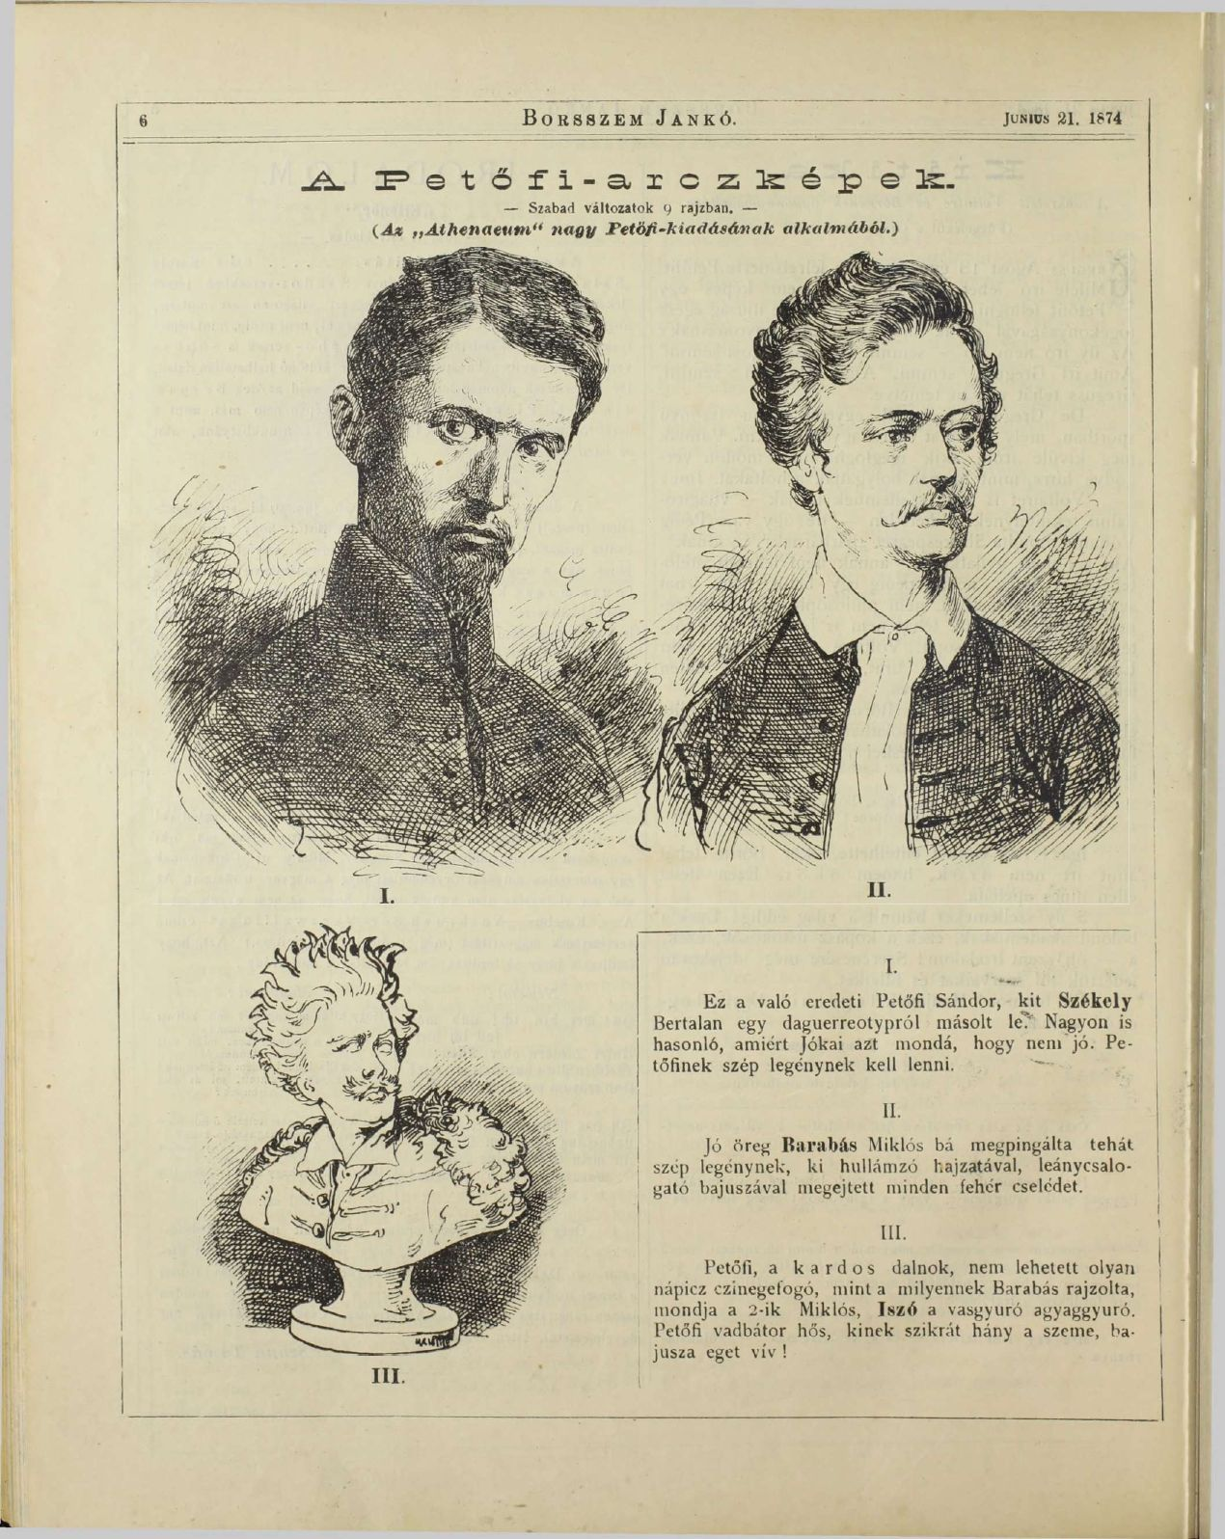

Slide 15
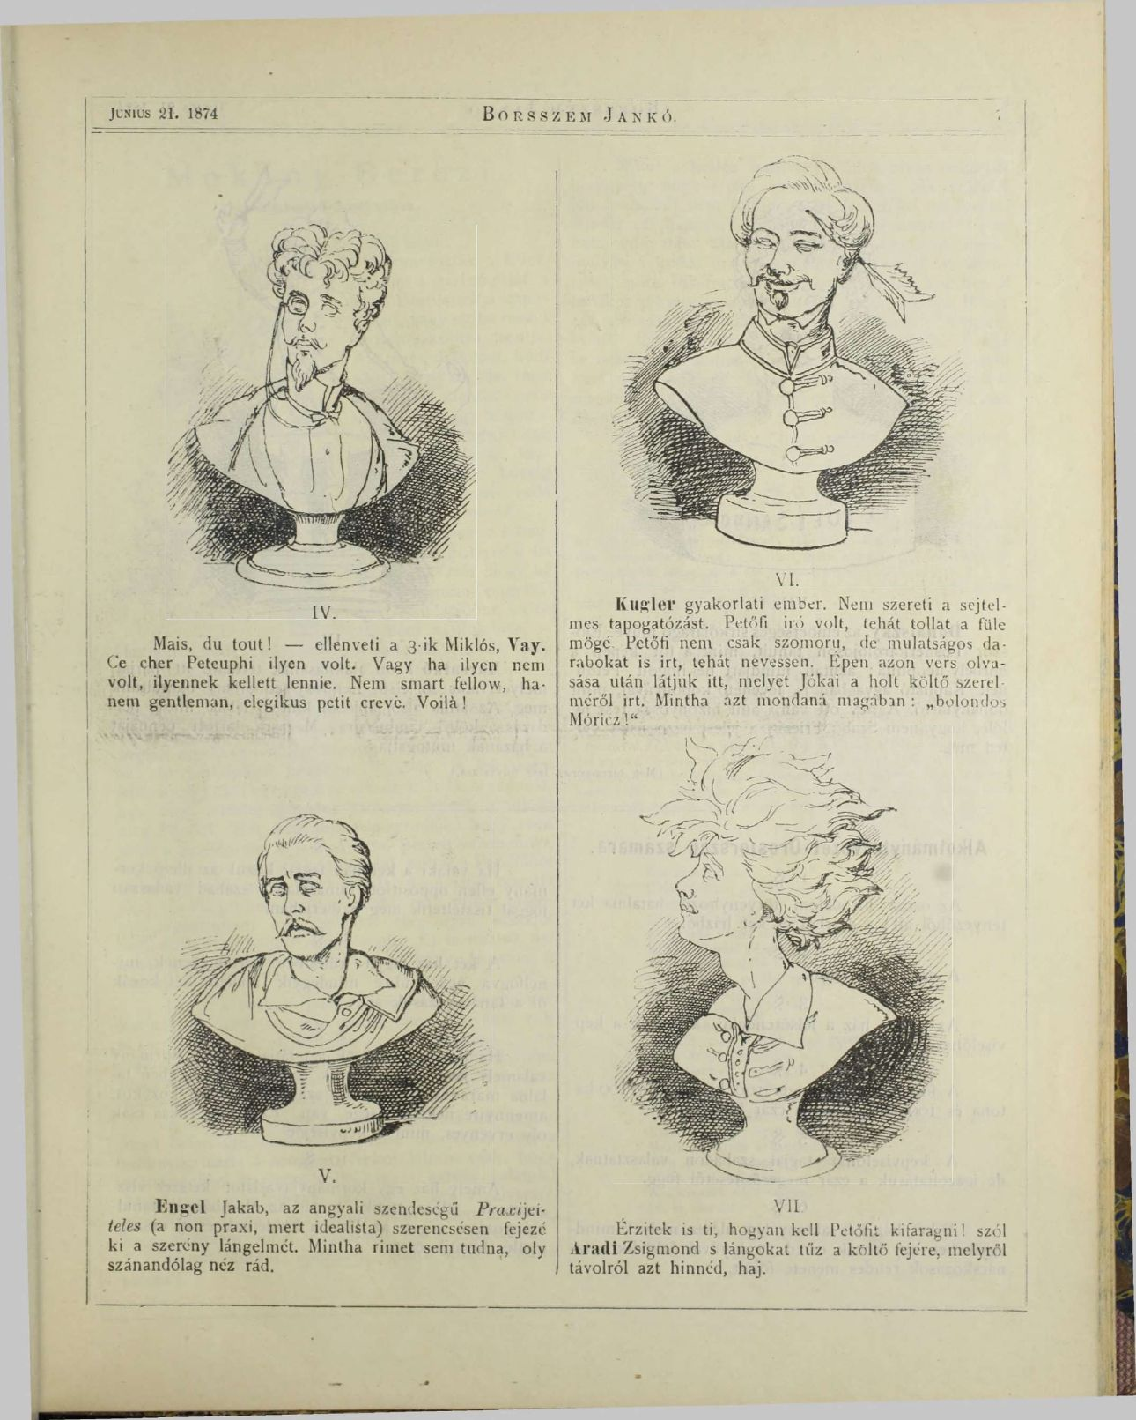

Slide 16
